Slide 1
به نام خدا الگوریتم گرگ خاکستری Grey Wolf Optimizer(GWO)
درس:الگوریتم های هوش جمعی
استاد:جناب دکتر بحرالعلوم
محمدرضا میر ،موسی اماندادی ،فائزه اکبری عسکرزاده

Slide 2
فهرست مطالب
1-بهینه ساز گرگ خاکستری(تاریخچه وایده اصلی)
2-ساختار اجتماعی ونحوه شکارگرگ خاکستری
3-احاطه کردن شکار
4- شکار گرگ خاکستری
5- حمله به طعمه (بهره وری)
6- جستجوی طمعه (اکتشاف)
7- فلو چارت و شبه کدالگوریتم GWO
8-منبع

Slide 3

بهینه ساز گرگ خاکستری (تاریخچه و ایده اصلی)
الگوریتم گرگ خاکستری (GWO) یک الگوریتم فراابتکاری مبتنی بر جمعیت است.
تقلیدی از ساختار سلسله مراتبی و رفتار شکار گرگ های خاکستری در طبیعت می باشد.
درسال 2014 توسط اقای میرجلیلی و همکاران ارائه شد.
گرگ های خاکستری بعنوان شکارچیانی هستند که در راس زنجیره غذایی قرار میگیرند.
این گرگ ها ترجیح میدهند بصورت گروه های 5 تا 12 نفره زندگی کنند.
هر فرد در گروه دارای یک سلسله مراتب می باشد.
(تمام اعضای یک گروه به یک دیکتاتوری سلسله مراتبی پایبند هستند)

Slide 4
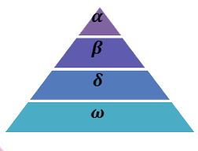
ساختار سلسله مراتبی گروه های گرگ ها :
گرگ های آلفا، گرگ های بتا، گرگ های دلتا و گرگ های امگا

Slide 5
سلسله مراتب گرگ های خاکستری شامل 4 درجه می باشد
درجه اول آلفا نامیده میشود (𝛼).
گرگ های آلفا بعنوان رهبران گروه عمل میکنند که یک مرد و یک زن هستند.
آلفا عمدتا مسئول تصمیم گیری در مورد شکار، محل خواب، زمان بیدار شدن و غیره است.
آلفا لزوما قوی ترین عضو گروه نیست، بلکه بهترین عضو در مدیریت گروه است.
گرگ آلفا گرگ غالب نیز نامیده می شود چونکه دستوراتش باید توسط سایر گروه پیروی شود.

Slide 6
سطح دوم یا درجه دوم بتا نامیده میشود(𝛽).
گرگ های بتا گرگهای تابع هستند که به تصمیم آلفا یا سایر فعالیتهای گروه کمک می کند.
گرگ بتا می تواند مرد یا زن باشد و احتمالا بهترین کاندید برای آلفا می باشند.
گرگ بتا باید به آلفا احترام بگذارد، اما به سایر گرگهای سطح پایین دستور می دهد.
گرگ بتا دستورات آلفا را در تمام گروه اعمال می کند و بازخورد را به آلفا می دهد.

Slide 7
سطح سوم دلتا نامیده میشود(𝛿)
گرگ های دلتا باید به آلفا و بتا احترام بگذارند ، اما بر امگا تسلط دارند.
دسته بندی های مختلف سطح دلتا شامل موارد زیر است:
نگهبانان
سالمندان
شکارچیان
سرپرستان

Slide 8
پایین ترین سطح امگا نامیده میشود (𝜔)
امگا نقش قربانی را بازی می کند.
گرگ های امگا همیشه باید از تمام گرگ های غالب دیگر اطاعت کنند.
به نظر میرسد که امگا یک فرد مهم در گروه نیستد و آنها آخرین نفراتی در گروه هستند که اجازه خوردن غذا دارند.
اما ...
مشاهده شده است که کل گروه در صورت نبودن گرگ های امگا دچار جنگ های داخلی و مشکلات متعدد می شود.

Slide 9
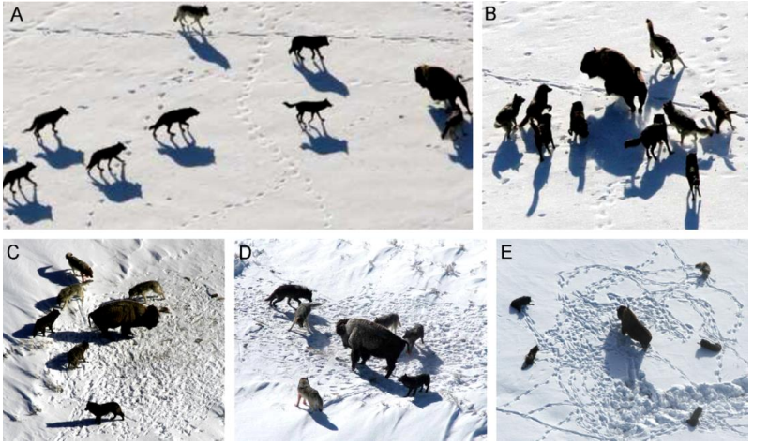
بررسی نحوه شکار گرگ های خاکستری:
شکار دسته جمعی علاوه بر سلسله مراتب اجتماعی گرگ ها یکی دیگر از رفتارهای جالب اجتماعی گرگ های خاکستری است. ●ردیابی تعقیب و نزدیک شدن به شکار A ● تلاش برای محاصره و ازارو اذیت شکار تا زمانی که از حرکت متوقف شود B_D ● حمله به سمت طعمه E

Slide 10
سلسله مراتب اجتماعی گرگ خاکستری
در بهینه ساز گرگ خاکستری:
بهترین راه حل را بعنوان آلفا، دومین بهترین راه حل را بعنوان بتا و سومین را بعنوان دلتا در نظر میگیریم.
مابقی جمعیت را بعنوان امگا در نظر میگیریم.
در الگوریتم GWO فرایند شکار توسط گرگ های آلفا و بتا و دلتا هدایت میشود.
گرگهای امگا از سه گرگ دیگر پیروی می کنند.

Slide 11
رفتار احاطه کردن شکار
گرگها برای شکار،ابتدا طعمه را احاطه میکنند.
مدل ریاضی این رفتار در دو رابطه زیر آورده شده است:
D=|C.X_{p(t)} – X_{(t)}|
X(t+1)= X_{p(t)} – A.D(t)

Slide 12
tشمارنده تکرار می باشد.
بردارهای C و A بردار های ضرایب می باشند.
و بردار X_{p} بردار موقعیت طعمه خواهد بود.
در نهایت بردار X بردار موقعیت یک گرگ می باشد.
بردارهای ضرایب A و C بصورت تصادفی و طبق روابط زیر تولید می شوند:
A=2a.r₁-a
C=2.r₂
مولفه a بصورت خطی در طی تکرارهای متوالی الگوریتم از 2 به صفر کاهش می یابد.
و r₁ و r₂ بردارهای تصادفی در بازه 0 و 1 می باشند.

Slide 13
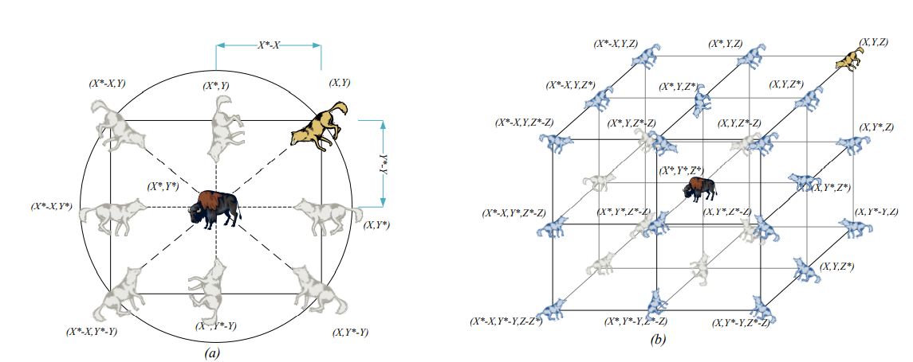
گرگ خاکستری در موقعیت (X,Y) میتواند موقعیت خود را با توجه به موقعیت شکار (X*,Y*) به روز کند.

Slide 14
مدلسازی شکار
گرگ های خاکستری توانایی تخمین محل طعمه و محاصره ان را دارند.
عملیات شکار معمولا توسط گرگ الفا هدایت میشود و گرگهای بتا و دلتا نیز ممکن است در شکار شرکت کنند.
در الگوریتم GWO هیچ ایده ای در مورد موقعیت راه حل مطلوب (طعمه) نداریم.
فرض میکنیم که گرگ آلفاو بتا و دلتا دانش بهتری در مورد محل باالقوه طعمه دارند.
بنابراین سه جواب بهتر را نگهداری میکنیم و سایر گرگها ملزم به بروزرسانی موقعیت خود با توجه به موقعیت این سه گرگ بهتر می باشند.

Slide 15
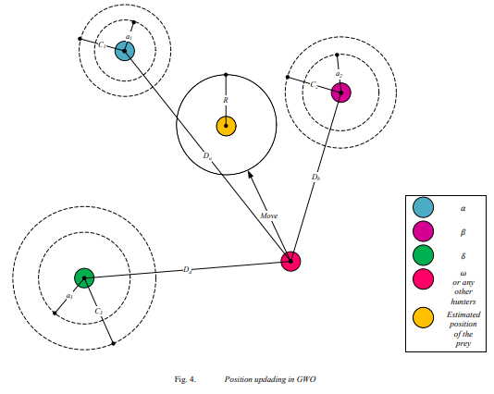
فرمول بندی رفتار شکار گرگ ها بصورت زیر انجام میگیرد:
D_{α}=|C₁.X_{α} – X|
D_{β}=|C₂.X_{β} – X|
D&=|C₃.X& – X|
X₁= X_{α} – A₁ .(D_{α})
X₂= X_{β} – A₂ .(D_{β})
X₂= X& – A₃ .(D&)
X(t+1)= (X₁ ₊ X₂ ₊ X₃)/3

Slide 16
حمله به طمعه ((explotation
بعد از احاطه کردن طعمه و متوقف کردن آن، گرگ ها به طعمه حمله میکنند.
بردار A یک بردار تصادفی در بازه [-a, a], می باشد.
a درحین تکرار الگوریتم از 2 به 0 کاهش می یابد.
زمانی که |A| < 1, گرگ ها به سمت طعمه حمله میکنند که نشان دهنده فاز بهره وری می باشد.

Slide 17
جستجوی شکار ((exploration
فرایند اکتشاف در GWO اغلب بر اساس موقعیت گرگهای آلفا، بتا و دلتا صورت میگیرد.
آنها از یکدیگر برای جستجوی شکار و هماهنگ کردن برای حمله به شکار جدا می شوند.
فرایند اکتشاف بصورت ریاضی مدل شده است با بکارگیری بردار A با مقادیر تصادفی بزرگتر از 1 یا کوچکتر از 1- تا گرگ ها را مجبور کند از طعمه جدا شوند.

Slide 18
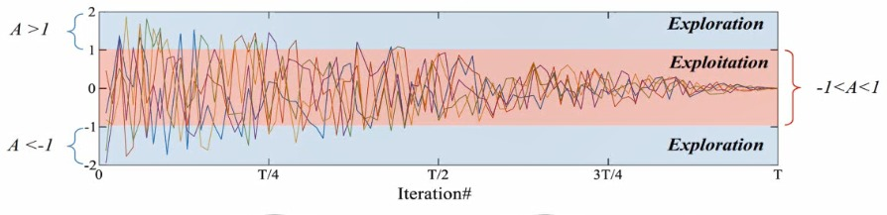
زمانی که |A| > 1, گرگ ها مجبور به دورشدن از طعمه میشوند به این امید که طعمه بهتری پیدا کنند (اکتشاف سایر نواحی)

Slide 19
فلوچارت الگوریتم
شروع
مقدار دهی اولیه به پارامتر ها و موقعیت اولیه گرگ ها
محاسبه مقدار برازندگی اولیه هر گرگ
شرط تکرار
It==MaxIt
پایان
بروزرسانی موقعیت هر گرگ
محاسبه تابع برازندگی برای هر گرگ
محاسبه موقعیت الفا بتا گاما و اومگا
It == it+1

Slide 20
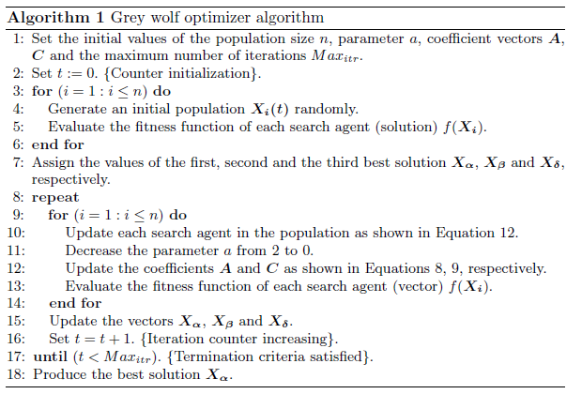
شبه کد الگوریتم
مقداردهی اولیه به پارامترها
ساخت جمعیت اولیه
پیدا کردن 3 پاسخ بهتر
بروز رسانی راه حل ها
شرط خاتمه
نمایش بهترین پاسخ

Slide 21
منبع
S. Mirjalili, S. M. Mirjalili, and A. Lewis, "Grey Wolf Optimizer," Advances in Engineering Software, vol. 69, pp. 46-61, 2014.

Slide 22
با تشکر از توجه شما

